Slide 1
每次课点名/签到（考勤10分）
每人必备教材，参考书自愿
考试内容以授课PPT为准
考试不是目的，技能很重要，考题很简单
期末考试过程中不得上厕所

Slide 2

成绩组成
平时作业和上机：10%
综合实验：30%
考试：60%
考试方式：闭卷

Slide 3
作业
P56
2.6.1 医学图像信息的编码处理（更正错误）

Slide 4
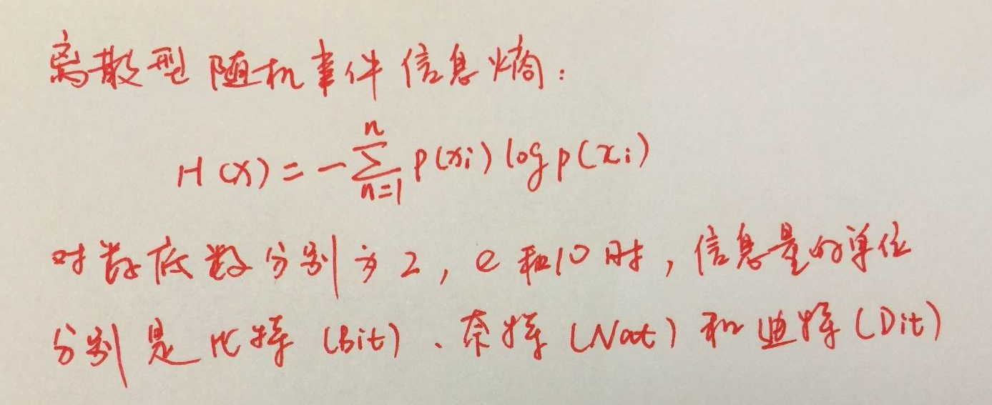
医学信息第一次作业答案

Slide 5
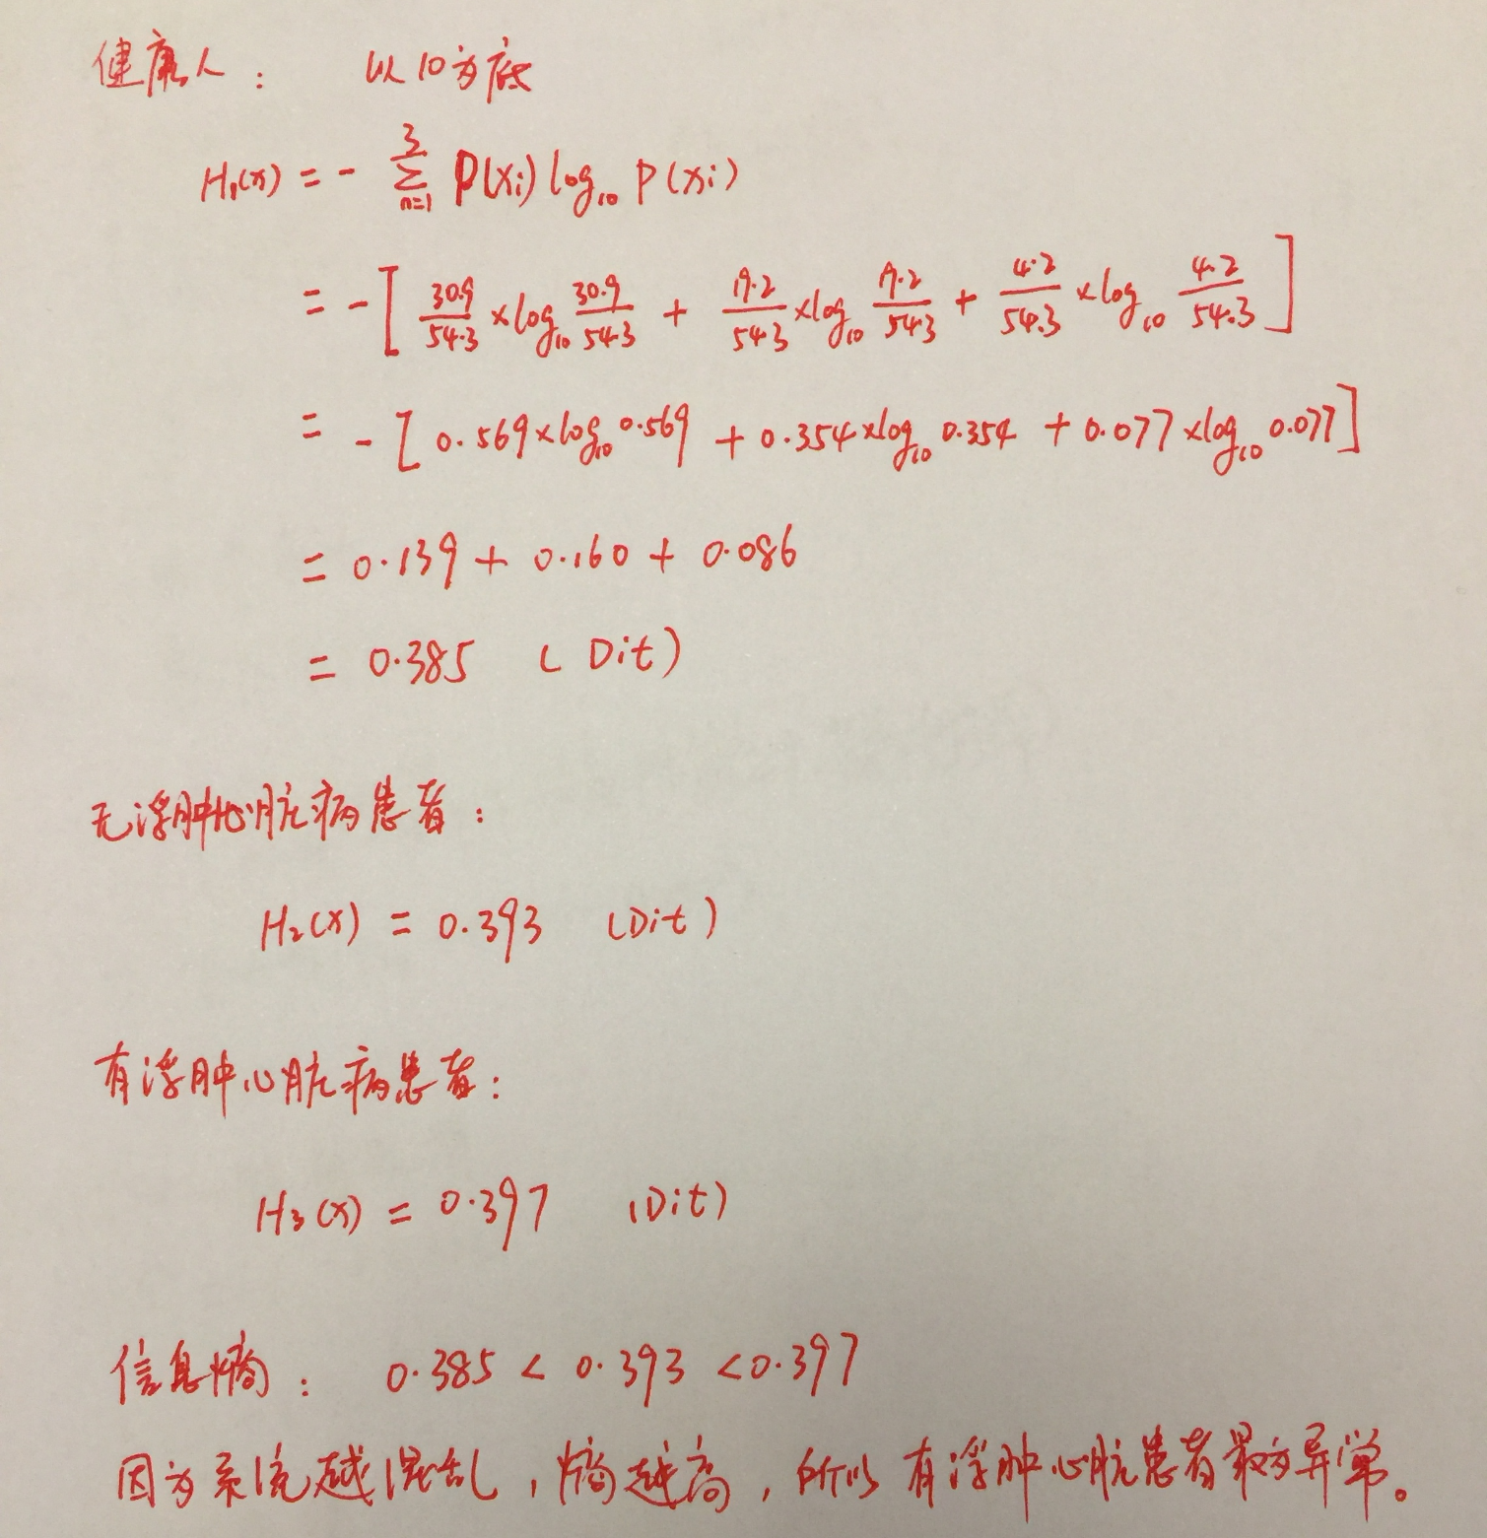

Slide 6
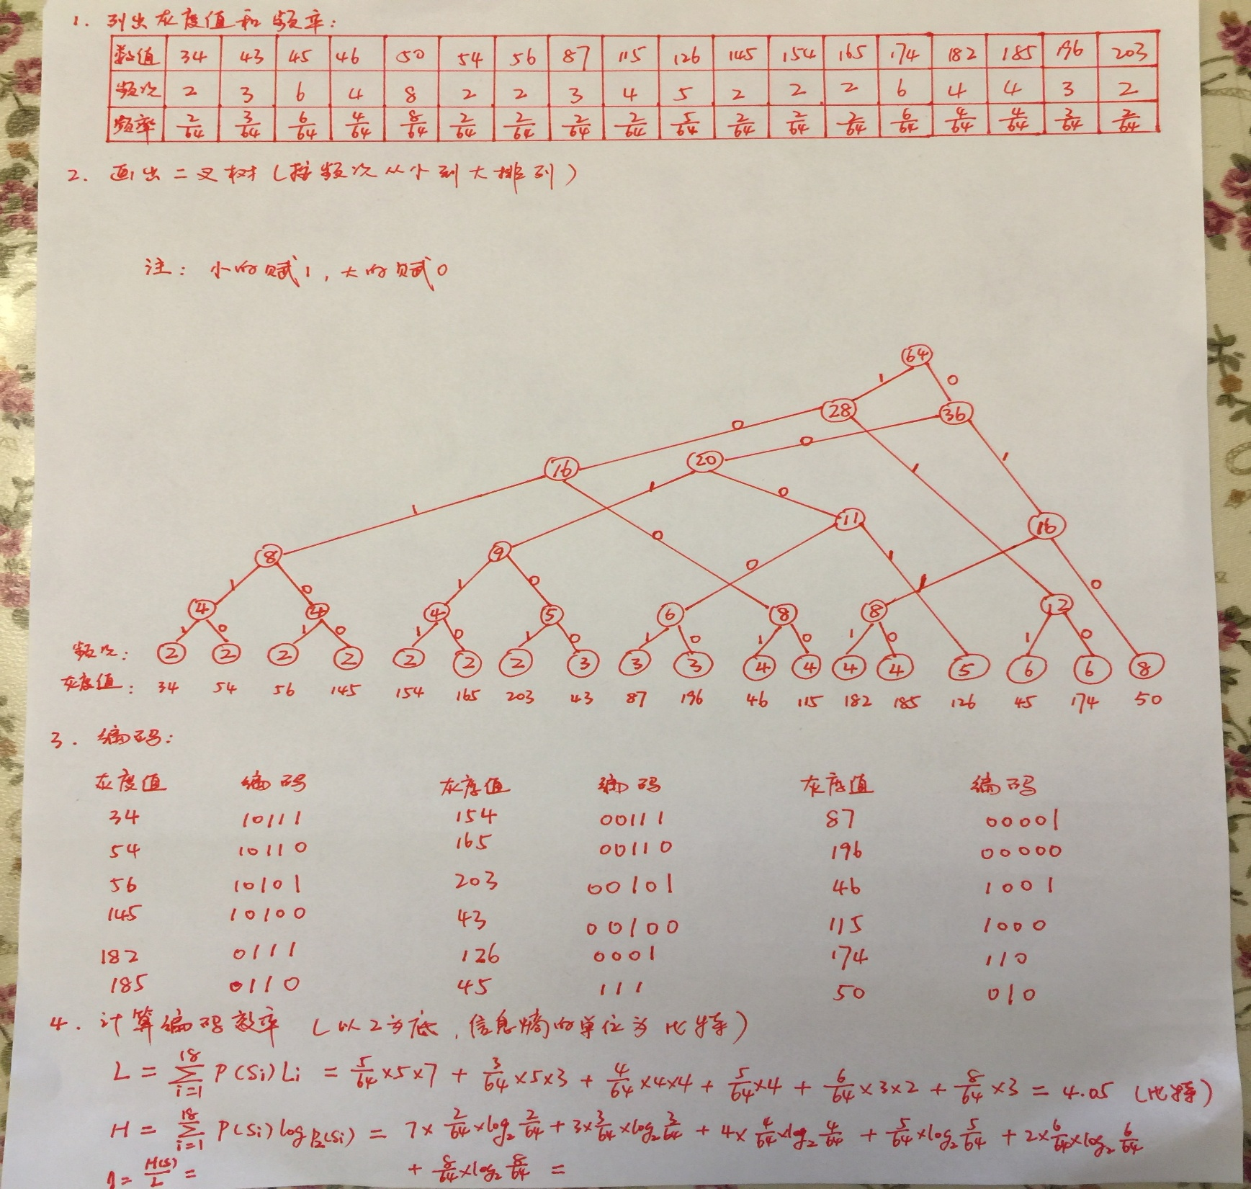
2
-
99.2%
4.02

Slide 7
挑战性综合实验
门诊挂号系统的设计与开发

Slide 8
基础知识必备
开发语言：Visual C++ , JAVA，html， python，javascript …
数据库：Access， MYSQL, Oracle…
计算机通信网络基础

Slide 9
综合作业
围绕综合实验，自学所需的软件开发知识
分组 （3-5人/组），交分组名单

